Slide 1
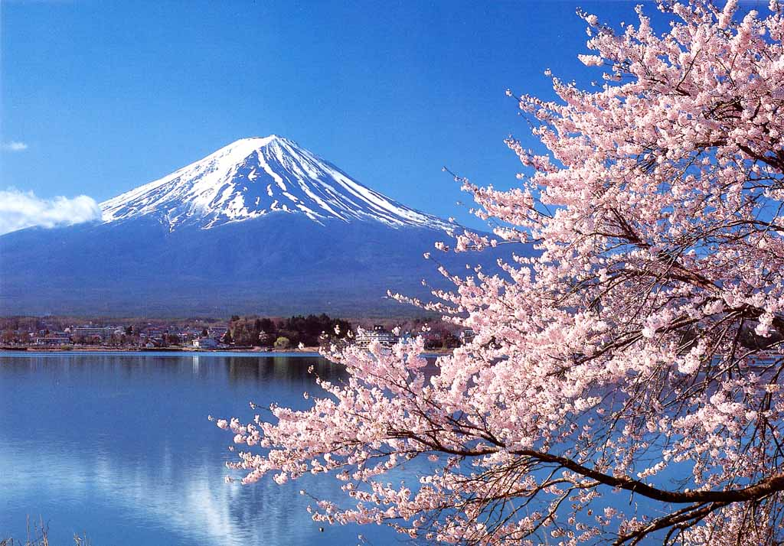
Загадочная
Япония

Slide 2
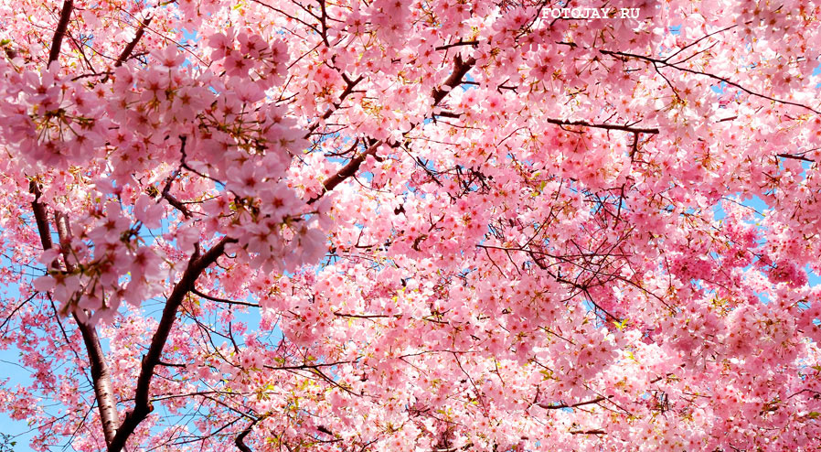
Ханами
Древняя самобытная традиция любования цветущей сакурой

Slide 3
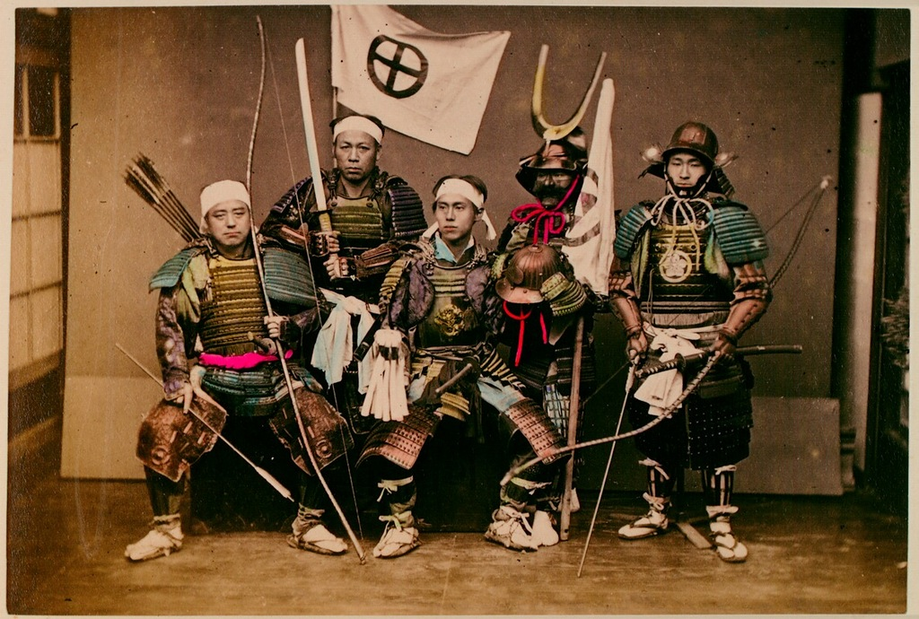
Самураи
Военно-феодальное сословие мелких дворян

Slide 4
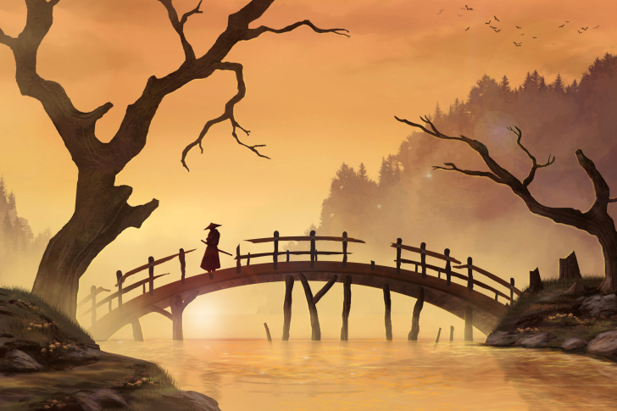
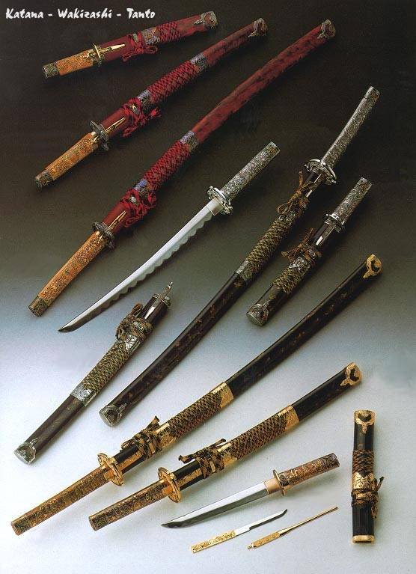
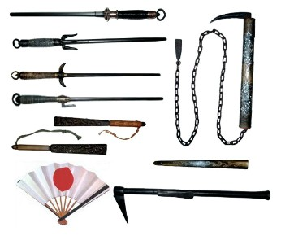
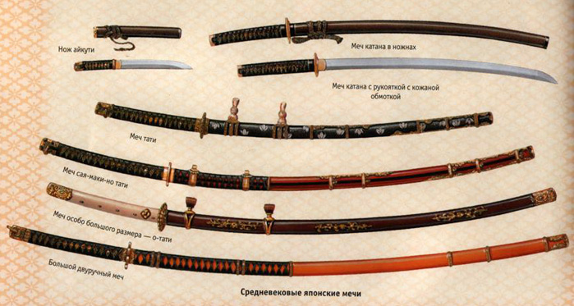

Slide 5
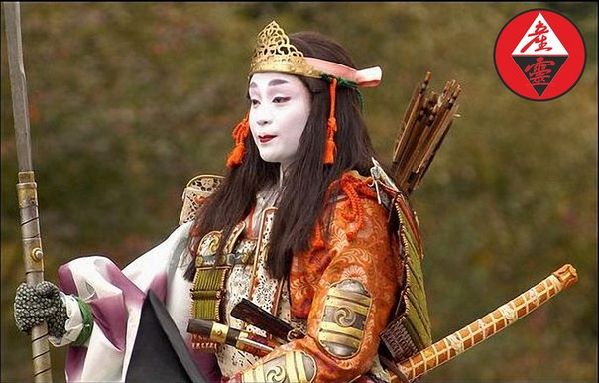
Женщины самураи
Женщины, принадлежавшие сословию самураев и владеющие оружием, носили название
онна-бугэйся

Slide 6
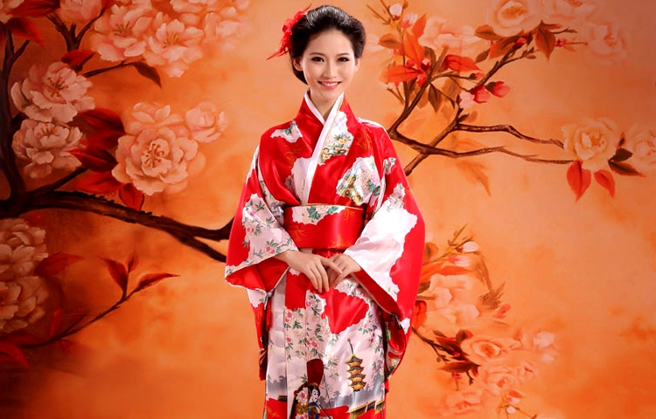
Кимоно
Традиционная одежда в Японии, с середины XIX века считается национальным костюмом

Slide 7
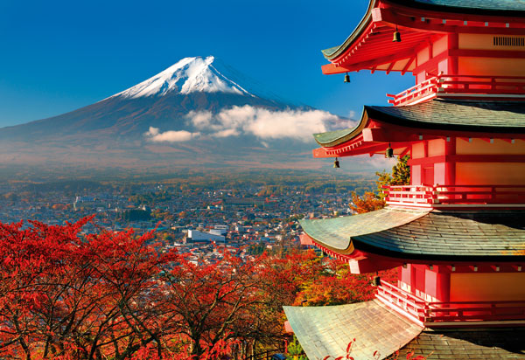
Информация и материалы были взяты с ресурсов wikipedia.org Google.com и Yumenohikari.ru

Slide 8
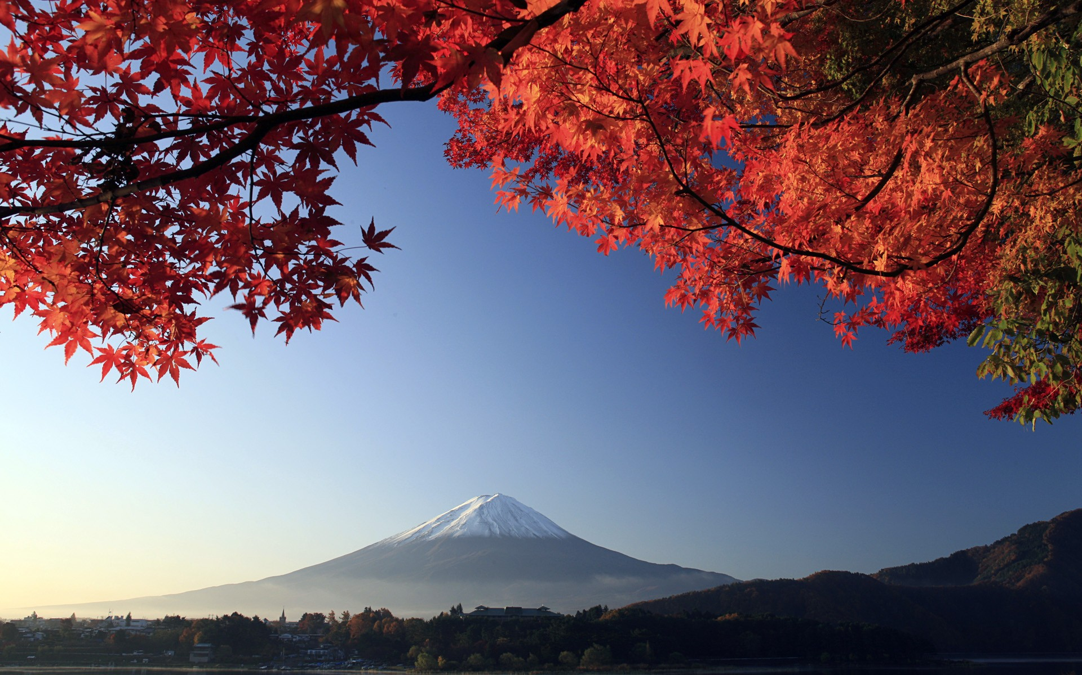
Спасибо за внимание!

